Slide 1
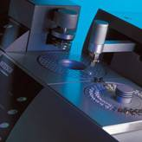
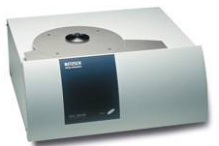
差示掃描量熱儀 (DSC）
Differential Scanning Calorimetry
符合國際標準: ISO 11357, ASTM E 967, ASTM E 968, ASTM E 793, ASTM D 3895, ASTM D 3417, ASTM D 3418, DIN 51004, DIN 51007, DIN 53765。 ISO 11358, ISO/DIS 9924, ASTM E 1131, ASTM D 3850, DIN 51006.
差示掃描量熱法（DSC）為使樣品處於程式控制的溫度下，
觀察樣品和參比物之間的熱流差隨溫度或時間的函數。
廣泛應用於塑膠、橡膠、塗料、食品、醫藥、生物有機體、無機材料、
金屬材料與複合材料等領域。
測量與研究材料的如下特性: 熔融與結晶過程 玻璃化轉變 氧化穩定性/氧化誘導期 O.I.T. 多晶形 相容性 反應熱 熱穩定性 特徵溫度 | 結晶度 相轉變 比熱 液晶轉變 固化 反應動力學 純度 材料鑒別结晶度
DSC 200 F3 Maia®
DSC 200 F3 Maia® - 技術參數
溫度範圍：-170℃ ... 600℃
升溫/冷卻速率：0 ... 100K/min
感測器：熱流型感測器
測量範圍：0 mW ... ± 600 mW
溫度精度：< 0.1K（標準金屬）
熱焓精度：< 0.1%（標準金屬）
可選冷卻設備：壓縮空氣冷卻，液氮，機械冷卻
測量氣氛：惰性、氧化性，可實現自動氣體切換。
自動進樣器（選項）：20 個樣品/參比位
PC介面:USB
控制器：內置 TASC 414/6

Slide 2
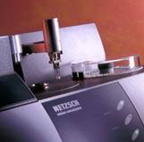
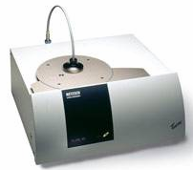
熱重分析儀 Thermogravimetry (TGA)
符合國際標準:ISO 11358, ISO/DIS 9924, ASTM E 1131, ASTM D 3850, DIN 51006.
熱重分析法（TGA）是在升溫、 恒溫或降溫過程中, 觀察樣品的品質隨溫度或時間的函數。
廣泛應用於化學、 塑膠、 橡膠、 塗料、粘合劑、醫藥、食品、催化劑、礦物、陶瓷、
無機材料、金屬材料與複合材料等各領域的研究開發、工藝優化與品質監控。
NETZSCH TGA 特性:
頂部裝樣系統, 操作方便, 不易損壞, 防止樣品污染
標配真空密閉垂直式的設計, 自動真空, 保證測量氣氛純淨
標配高精度恆溫水漕, 確保天平的測量精度及穩定性
優化結構設計特別適合於與傅立葉紅外或氣相質譜進行聯用,
進行反應或分解過程中的逸出氣體檢測以獲取更多資訊。
測量與研究材料的如下特性:
熱穩定性 / 分解過程
吸附與解吸 / 氧化與還原
成分的定量分析 / 添加劑與填充劑影響
水分與揮發物
反應動力學
熱重分析儀 TG 209 F3 Tarsus®
TG 209 F3 Tarsus - 技術參數
溫度範圍：RT ... 1000℃
升降溫速率：0 … 100 K/min
冷卻時間：20 分鐘（1000℃ ... 100℃）
寬廣的稱重範圍：最大 2000mg
天平解析度：0.1 µg
測量氣氛：惰性，氧化，靜態，真空...
氣體流量調整與自動切換
氣密性設計，可抽真空
C-DTA®功能, 並可用於溫度校正。（選項）
20 個樣品位的自動進樣器（選項）。

